Slide 1

CHÀO MỪNG CÁC EM ĐẾN VỚI BUỔI HỌC NGÀY HÔM NAY

Slide 2
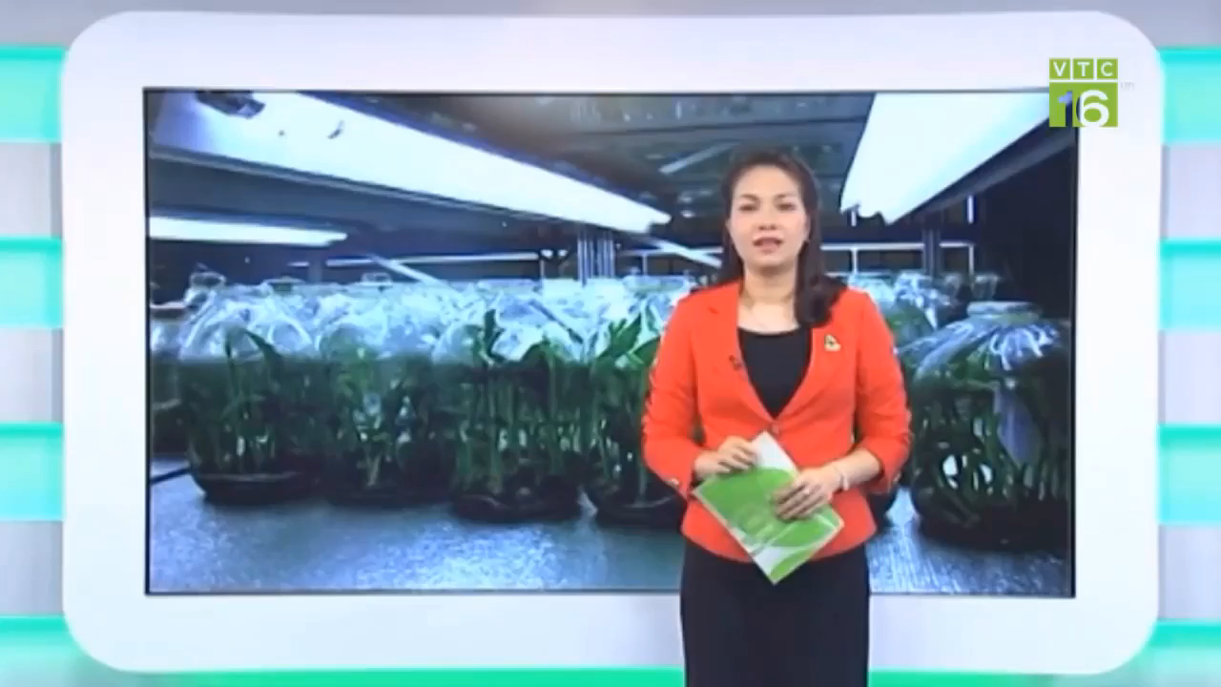
KHỞI ĐỘNG
Xem video clip về nhân giống vô tính cây trồng

Slide 3
BÀI 5: NHÂN GIỐNG VÔ TÍNH CÂY TRỒNG

Slide 4

NỘI DUNG BÀI HỌC
I
Khái niệm
II
Các phương pháp nhân giống vô tính
I
Nhân giống bằng phương pháp giâm cành

Slide 5
I
Khái niệm

Slide 6
Đọc thông tin mục I SGK tr.21 và trả lời câu hỏi:
Nhân giống vô tính cây trồng là gì?

Slide 7



Nhân giống vô tính cây trồng là hình thức tạo ra giống cây trực tiếp từ các bộ phận sinh dưỡng (lá, thân, rễ) của cây mẹ.
Cây con được tạo ra mang các đặc điểm giống cây mẹ.
Áp dụng cho các loại cây ăn quả, cây hoa, cây cảnh.

Slide 8
Liên hệ thực tế: Nêu các hoạt động nhân giống vô tính đối với một số loại cây trồng phổ biến ở địa phương em.

Slide 9
II
Các phương pháp nhân giống vô tính

Slide 10
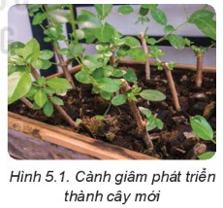

1. Giâm cành
Cắt một đoạn cành bành tẻ có đủ mắt.
Nhúng phần gốc vào dung dịch kích thích ra rễ.
Cắm xuống đất ẩm cho cành ra rễ và phát triển thành cây mới.
Trình bày kĩ thuật giâm cành một loại cây trồng phổ biến ở địa phương em.

Slide 11

Kĩ thuật giâm cành chanh
Chuẩn bị:
- Giá thể giâm cành: đất, xơ dừa, tro, cát,…
- Khử trùng dụng cụ cắt: ngâm lưỡi dao 30 phút trong dung dịch thuốc tẩy gia dụng một phần và chín phần nước sau đó rửa lại bằng nước sạch và để khô.
- Cắt cành giâm nhân giống cây chanh theo đúng yêu cầu: cắt 15cm từ đầu cành non khỏe mạnh.

Slide 12
Kĩ thuật giâm cành chanh
Xử lí cành giâm kích thích phát triển:
- Loại bỏ tất cả các lá trừ ba ở đầu cắt cây chanh.
- Nhúng phần cuối của vết cắt vào nước, sau đó vào bột nội tiết tố.
Trồng cành giâm:
- Sử dụng 1 cây bút chì tạo lỗ trong chậu trồng đủ sâu để khi cành cắt được trồng, ba nút được chôn.
- Đặt vết cắt vào lỗ rồi tưới nhẹ và che phủ môi trường trồng xung quanh nó bằng túi nilon trong.

Slide 13

Kĩ thuật giâm cành chanh
Chăm sóc:
- Đặt cây chanh trong chậu cắt ở khu vực nhận ánh sáng mặt trời gián tiếp, tưới nước, bón phân, phòng trừ sâu bệnh hại.

Slide 14
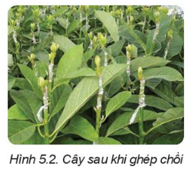

2. Ghép
Quan sát Hình 5.2 SGK tr.21: Hãy nêu kĩ thuật ghép (mắt ghép, chồi ghép, cành ghép).

Slide 15
2. Ghép
Kĩ thuật ghép:
- Chọn cành khỏe mạnh trên cây mẹ.
- Lấy dao tách một đoạn vỏ, dùng thuốc kích thích ra rễ và hỗn hợp đất bó vào đoạn cành vừa tách vỏ, bọc ni-lông ra ngoài, dùng dây buộc chặt hai đầu.
- Khi đoạn cành được bó đất đã mọc rễ, cắt khỏi cây mẹ, đem trồng.

Slide 16
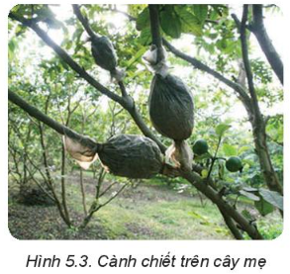
3. Chiết cành
Hãy nêu kĩ thuật chiết cành

Slide 17
3. Chiết cành
Kĩ thuật chiết cành:
- Chọn cành khỏe mạnh trên cây mẹ.
- Lấy dao tách một đoạn vỏ, dùng thuốc kích thích ra rễ và hỗn hợp đất bó vào đoạn cành vừa tách vỏ, bọc ni-lông ra ngoài, dùng dây buộc chặt hai đầu.
- Khi đoạn cành được bó đất đã mọc rễ, cắt khỏi cây mẹ, đem trồng.

Slide 18
III
Nhân giống bằng phương pháp giâm cành

Slide 19
1. Vật liệu dụng cụ
- Mẫu thực vật:
Cành bánh tẻ của một số loại cây phổ biến (rau ngót, khoai lang, hoa hồng,…).
Mỗi loại 20 cành.
- Dụng cụ: dao, kéo, khay đất, luống đất ẩm, thuốc kích thích ra rễ, nước sạch, lọ thủy tinh, bình tưới nước.

Slide 20
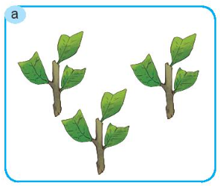

2. Các bước tiến hành
Bước 1: Chọn cành giâm
Chọn cành bánh tẻ không quá non, quá già.
Cành khỏe mạnh, không bị sâu bệnh.

Slide 21
2. Các bước tiến hành
Bước 2: Cắt cành giâm
Dùng dao cắt vát cành giâm thành từng đoạn 5-10cm, có từ 2-4 lá, cắt bớt phiến lá.
Bước 3: Xử lí cành giâm
Nhúng gốc cành giâm sau khoảng 1-2cm vào dung dịch thuốc kích thích ra rễ.

Slide 22
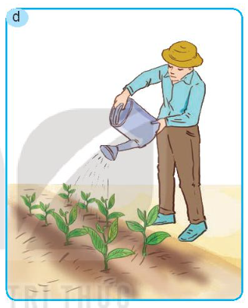
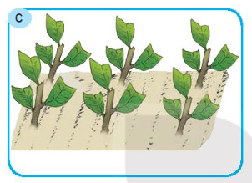
2. Các bước tiến hành
Bước 4: Cắm cành giâm
Cắm cành giâm hơi chếch vào khay đất hay luống đất ẩm.
Bước 5: Chăm sóc cành giâm
Tưới nước giữ ẩm.

Slide 23

3. Thực hiện
- Từng thành viên trong mỗi nhóm thực hành giâm cành theo các bước đã hướng dẫn.
- Mỗi nhóm giâm từ 10-15 cành/cây.

Slide 24
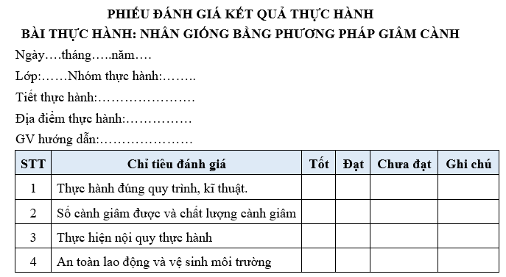
4. Đánh giá
Học sinh tự hoàn thành phiếu đánh giá kết quả thực hành

Slide 25
VẬN DỤNG
Thực hành giâm cành cho một đối tượng cây trồng phù hợp ở gia đình, địa phương
Vận dụng kiến thức về giâm cành.
Chủ động chọn đối tượng cây trồng phù hợp để thực hiện việc nhân giống bằng giâm cành.
Chú ý thời vụ, điều kiện thực tế của gia đình, địa phương.

Slide 26

HƯỚNG DẪN VỀ NHÀ
Ôn lại kiến thức đã học.
Hoàn thành câu hỏi bài 5 trong sách bài tập.
Đọc và tìm hiểu trước Bài 6: Dự án trồng rau an toàn.

Slide 27

CẢM ƠN CÁC EM ĐÃ CHÚ Ý LẮNG NGHE BÀI GIẢNG!

